Slide 1
Expected Learning Outcomes

Slide 2
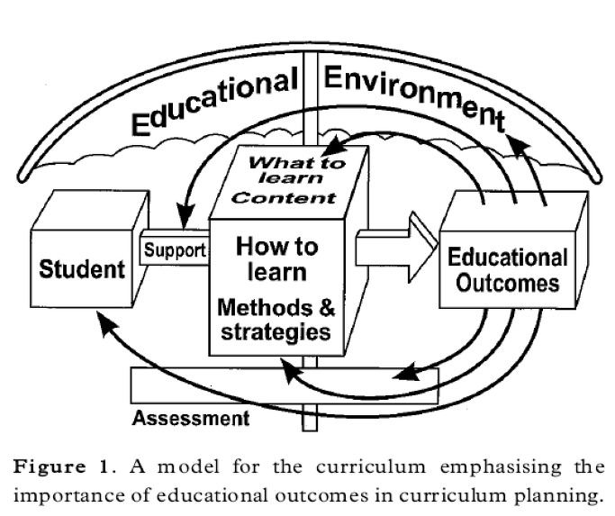
ที่มา http://dohwan.tistory.com/entry/AMEE-Guide-No14-Part-1-An-introduction-to-outcomebased-education

Slide 3
หลักสูตรผลิตบัณฑิตให้มีคุณลักษณะร่วมกันอะไรที่สามารถนำไปประกอบอาชีพได้

Slide 4
Learning Outcomes (ผลการเรียนรู้)
หมายถึงการบ่งบอกถึงสิ่งที่ผู้เรียนคาดว่าจะรู้เข้าใจและ / หรือสามารถที่จะทำได้ เมื่อสิ้นสุดระยะเวลาของการเรียนรู้
สามารถวัดได้
โดยทั่วไปจะประกอบด้วยคำกิริยาที่แสดงถึงการแสดงความรู้ความเข้าใจ การประยุกต์ใช้ การวิเคราะห์ สังเคราะห์ และการประเมินผล (action verbs) ซึ่งจะนำไปสู่การออกแบบหลักสูตร การเรียนการสอน การประเมินผล และการสนับสนุนการเรียนรู้

Slide 5
The Three Domains of Learning
Cognitive: mental skills (knowledge)
Affective: growth in feelings or emotional areas (attitude or self)
Psychomotor: manual or physical skills (skills)
(Bloom, et al. 1956):

Slide 6
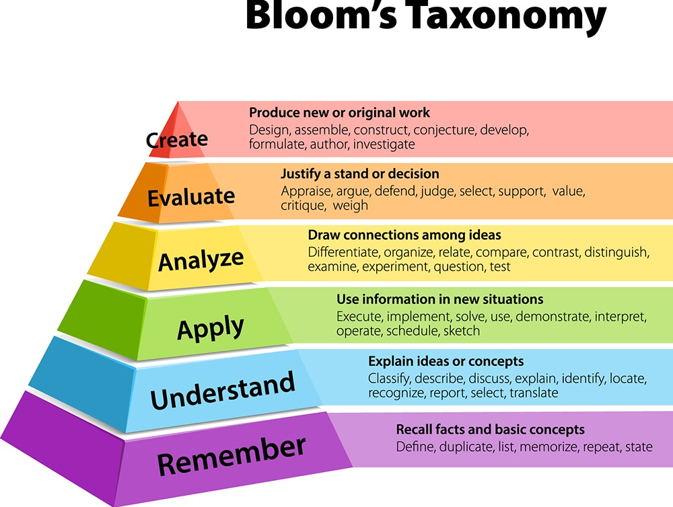
Cognitive
http://kctathailand.com/courses/%E0%B8%AB%E0%B8%A5%E0%B8%B1%E0%B8%81%E0%B8%AA%E0%B8%B9%E0%B8%95%E0%B8%A3-%E0%B8%81%E0%B8%B2%E0%B8%A3%E0%B8%84%E0%B8%B4%E0%B8%94%E0%B9%80%E0%B8%8A%E0%B8%B4%E0%B8%87%E0%B8%A7%E0%B8%B4%E0%B8%9E%E0%B8%B2/

Slide 7
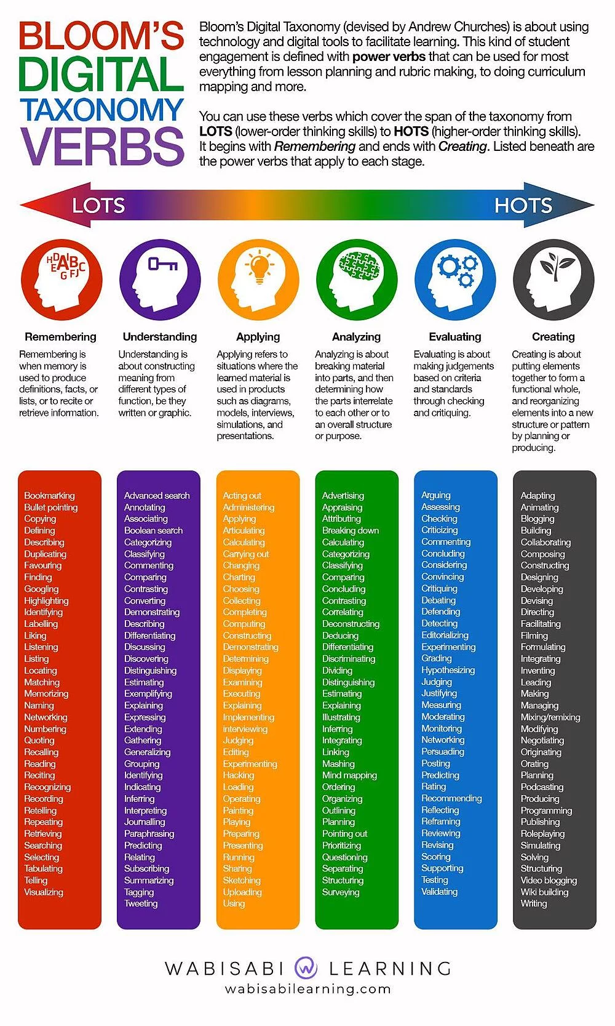

Slide 8
https://adept.mmu.edu.my/resources/

Slide 9
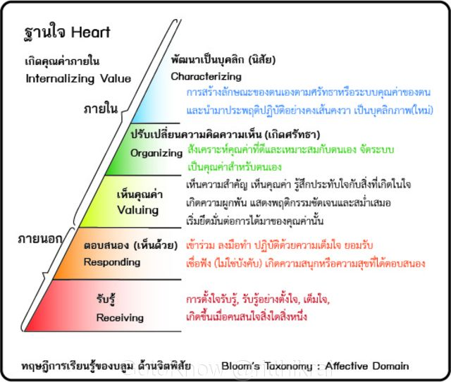
https://www.gotoknow.org/posts/659039

Slide 10
https://adept.mmu.edu.my/resources/

Slide 11
ตัวอย่างเพิ่มเติม อ้างอิงจาก KMUTT C4ED
Explain the impact of historical and contemporary issues on engineering practice
Analyze and solve problems in engineering mechanics and materials
Develop solutions to well-defined project management problems
Select and conduct engineering experiments, and analyze and evaluate the resulting data
Design a system or process in more than one area within the discipline to meet desired needs, including sustainability and within other realistic constraints such as environmental, economic, social, political, ethical, health and safety, and constructability.

Slide 12
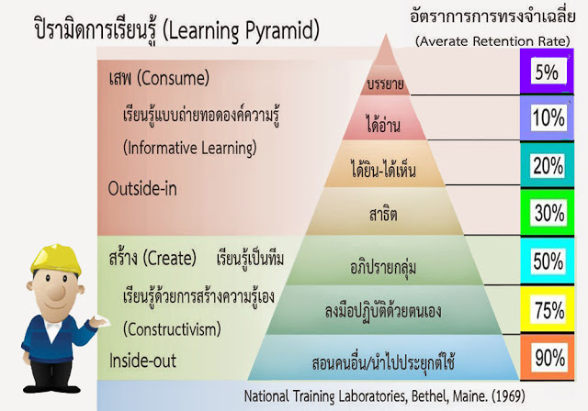
https://www.iok2u.com/index.php/article/e-book/171-learning-pyramid

